Slide 1
Тема: Дифференциация звуков Ш-Ж
Конспект
подгруппового логопедического занятия
для детей старшего дошкольного возраста от 6 до 7 лет
Учитель-логопед:
Пилипенко Светлана Петровна

Slide 2
Цель: дифференциация звуков Ш-Ж
Задачи:
Коррекционно-образовательные:
Закрепить навыки правильного произношения и различения звуков [ш-ж] в слогах, словах, фразах.
Совершенствовать умение определять слова с заданными звуками.
Учить преобразовывать слова.
Продолжать учить определять количество слов в предложении.
Коррекционно-развивающие:
Развивать фонематическое восприятие, внимание, память, логическое мышление.
Коррекционно-воспитательные:
Воспитывать интерес к занятию, умение работать в коллективе.
Формировать самостоятельность, умение осуществлять контроль за собственной речью.
Оборудование: символы звуков Ш-Ж, схема-подсказка с артикуляцией звуков, мяч, *квадратное игровое поле на 9 клеток, простые карандаши, карандаши красного и желтого цвета, карточка с картинками, карточки с домашним заданием (от звездочки все по количеству детей).

Slide 3
1. Организационный момент
- Здравствуйте, ребята! Как вы думаете, какое животное умеет шипеть? - Змея. Пошипите, как змеи. А кто умеет жужжать? - Жук, пчела, шмель. Пожужжите, как жуки.
- А теперь, давайте, поиграем: если я говорю "Жуки!" - вы бегаете вокруг стола и жужжите; если говорю "Змеи!",- вы приседаете за стульями и шипите. (После нескольких смен кодовых слов останавливаем игру и предлагаем…)
- Садится тот, кто назовет любое слово со звуком Ш или звуком Ж. Молодцы!
2. Объявление темы занятия
- Ребята, а вы уже догадались с какими звуками мы будем сегодня играть? Правильно со звуками Ш и Ж.

Slide 4
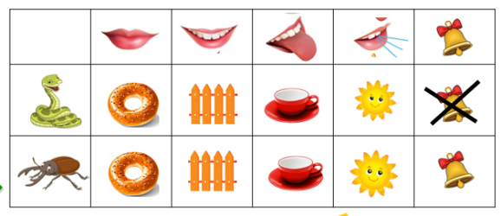
3. Характеристика и сравнение артикуляции звуков Ш-Ж
- Используя схему-подсказку, расскажите как появляется звук Ш? (при звуке Ш губы округляются, зубы немного приоткрыты, язычок "чашечкой", кончик широкого языка смотрит вверх, воздух выходит теплый, голос не работает)
- Дайте характеристику звука: Ш - согласный, глухой, твердый.
- Кто хочет рассказать, как мы произносим звук Ж? (при звуке Ж губы округляются, зубы немного приоткрыты, язычок "чашечкой", кончик широкого языка смотрит вверх, воздух выходит теплый, голос работает)
- Дайте характеристику звука: Ж - согласный, звонкий, твердый.
- Вы уже догадались, чем отличаются эти звуки?
При звуке Ш - голос молчит, а при звуке Ж - работает.
Звук Ш - глухой согласный, а звук Ж - звонкий согласный.

Slide 5
4. Игра «Крестики-нолики» – различение изолированных звуков Ш-Ж
- Давайте сыграем в звуковые «Крестики-нолики». Для игры вам потребуется вот такое игровое поле и карандаш. Если услышите звук Ш – рисуете крестик в любом окошке, если звук Ж – нолик.
Звуковой материал: Ш,Ж, Ш, Ж,Ж, Ш,Ш,Ж, Ш
- Сосчитайте, сколько крестиков нарисовано, если их 5, то это победа!
5. Игра «Запомни и повтори» – воспроизведение слоговых рядов со звуками Ш-Ж.
ША-ША-ЖА
ЖА-ША-ША
ША-ЖА-ША
ЖА-ША-ЖА
ШО-ШО-ЖО
ЖО-ШО-ШО
ШО-ЖО-ШО
ЖО-ШО-ЖО
ЖА-ША-ЖИ
ЖУ-ША-ЖЕ
ШИ-ЖА-ШО
ШУ-ША-ЖО

Slide 6
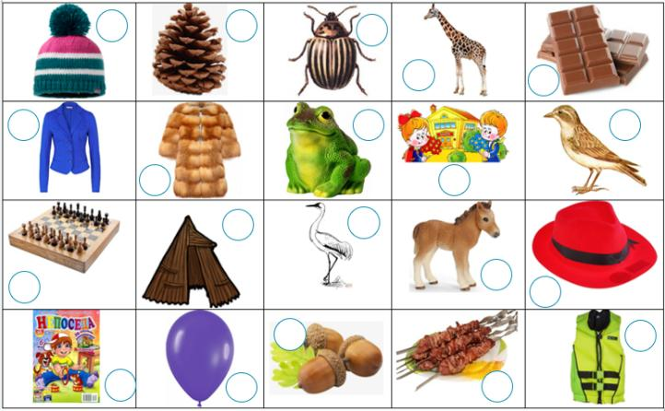
6. Игра «Зажги огонек» – дифференциация звуков Ш-Ж в словах.
- Для игры «Зажги огонек» возьмите игровое поле с картинками и два карандаша - красного и желтого цвета.
-По очереди вы называете картинки. Если в слове есть звук Ш – кружок рядом с картинкой нужно раскрасить красным цветом, если звук Ж - желтым.

Slide 7
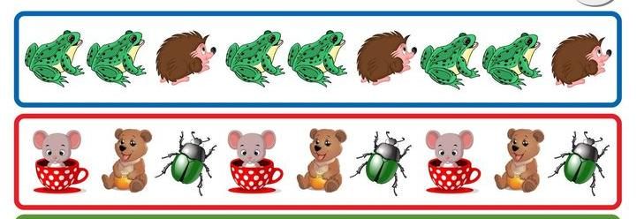
7. Игра «Тараторки» - закрепить навык четкого произношения слов со звуками Ш-Ж.
- Предлагаю поиграть в игру «Тараторки». Нужно называть в картинки в каждом из рядов как можно быстрее и постараться не запутаться. Вариант жеребьевки: первым начинает девочка чье имя начинается на звук А, у кого красная футболка и т.д.

Slide 8
8. Игра «Измени звук» - преобразование слов.
- Следующие две игры - с мячом! Кто поймал мяч, тому нужно заменить звук Ш на Ж. Был ШАР – получился - ЖАР.
шить -… (жить)
шитье - … (житье)
шаль -… (жаль)
уши - … (ужи)
Луша - … (лужа)
машет - … (мажет)
тушить - … тужить
нашивка -… (наживка)
9. ФИЗМИНУТКА. Игра «Измени по образцу»
- Если мяч у тебя – измени по образцу: «Я жду – ты ждешь».
Я жму - … я жую - … я лежу - … я покажу - … я жарю -…
Я дежурю -… я держу -… я режу - … я мажу- …

Slide 9
10. Игра «Нелепицы» - дифференциация звуков Ш-Ж в предложениях.
Послушайте предложения и исправьте нелепицы.
А потом сосчитайте сколько слов в каждом предложении.
Мышка бежит за кошкой.
Лыжи встали на малышей.
Лужайка летает над шмелем.
Шлем надел Женю.
Пожар тужит пожарника.
Паша обводит лягушкой карандаш.
Шкаф вешают в кожаный жакет
5
3
2
4
6

Slide 10
11. Рефлексия «Зарядка»
- Сегодня мы играли в разные игры. Давайте их вспомним. Я называю игру, если она вам понравилась – громко хлопайте, если не очень – топайте. Начали!
«Жуки –змеи»
«Крестики-нолики»
«Запомни и повтори»
«Зажги огонек»
«Тараторки»
Игры с мячом – «Измени звук», «Измени по образцу»
«Нелепицы»
12. Итог занятия.
- Игры вспомнили, а с какими звуками мы играли? (со звуками Ш и Ж). Правильно. Давайте, повторим характеристику звука Ш – согласный, ГЛУХОЙ, твердый. А теперь характеристику звука Ж – согласный, ЗВОНКИЙ, твердый. Напомните, чем отличаются эти звуки. (При звуке Ш - голос молчит, а при звуке Ж - работает.) Молодцы!
- Ребята, а как вы думаете, ваши мамы и папы играли в такие игры? (ответы детей). Предлагаю взять карточки и дома с родителями поиграть. Согласны?

Slide 11
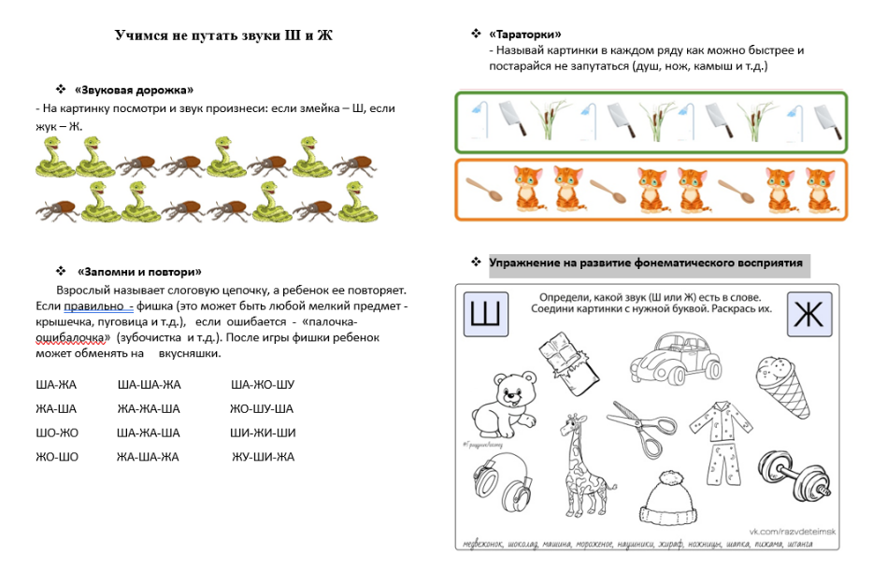
Домашнее задание

Slide 12
Используемая литература
Алтухова Н.Г. Научитесь слышать звуки. – СПб: издательство «Лань», 1999. – 112с.
Кузнецова Е.В., Тихонова И.А. Ступеньки к школе. Обучение грамоте детей с нарушениями речи. – М.: Сфера, 1999. – 112с.
Лылова Л.С. И др. Индивидуальные и подгрупповые логопедические занятия с детьми дошкольного возраста. – Воронеж: ООО «Метода», 2015 – 176с.
https://www.defectologiya.pro/zhurnal/didakticheskaya_igra_najdi_zvuk_sh,_zh/
https://i.pinimg.com/736x/de/78/7c/de787c05efc0ccc8f5514cc528bc1bb0.jpg

